Slide 1
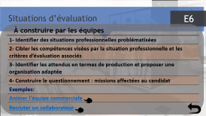
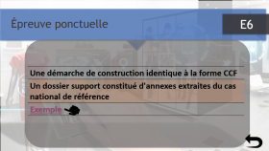
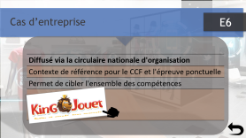
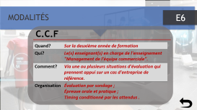
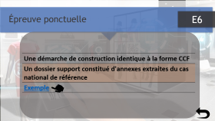
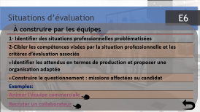
Management de l’équipe commerciale
E6
Cas d’entreprise
Cas de référence national
Situation d’évaluation
Épreuve ponctuelle
Basé sur le cas de référence
Modalités

Slide 2

MODALITÉS
E6
C.C.F
Quand? | Sur la deuxième année de formation
Qui? | Le(s) enseignant(s) en charge de l'enseignement "Management de l'équipe commerciale".
Comment? | Via une ou plusieurs situations d'évaluation qui prennent appui sur un cas d'entreprise de référence.
Organisation | Évaluation par sondage ; Épreuve orale et pratique ; Timing conditionné par les attendus .

Slide 3


Cas d’entreprise
E6
Diffusé via la circulaire nationale d'organisation
Contexte de référence pour le CCF et l'épreuve ponctuelle
Permet de cibler l'ensemble des compétences

Slide 4
Situations d’évaluation
E6
À construire par les équipes
1- Identifier des situations professionnelles problématisées
2- Cibler les compétences visées par la situation professionnelle et les critères d’évaluation associés
3- Identifier les attendus en termes de production et proposer une organisation adaptée
4- Construire le questionnement : missions affectées au candidat
Exemples:
Animer l'équipe commerciale
Recruter un collaborateur

Slide 5
Épreuve ponctuelle
E6
Une démarche de construction identique à la forme CCF
Un dossier support constitué d'annexes extraites du cas national de référence
Exemple

